Slide 1
অন লাইন ক্লাসে স্বাগত

Slide 2
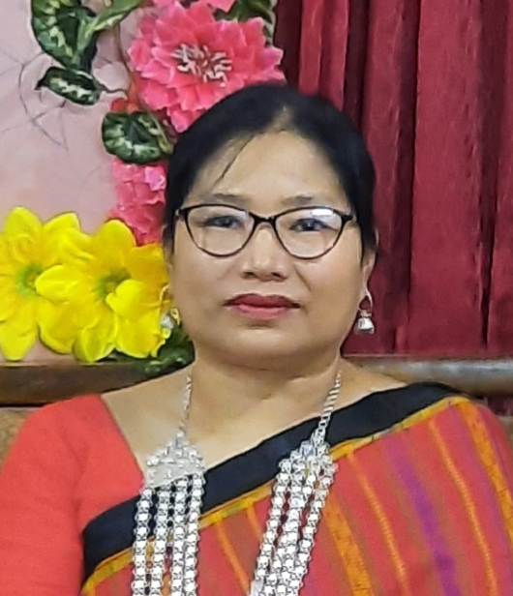
পরিচিতি
শ্রেণি- ৭ম
বিষয়- বাংলা ১ম পত্র
পাঠ- কবিতা
তন্দ্রা চাকমা
সহকারী শিক্ষক
রাণী দয়াময়ী উচ্চ বিদ্যালয়
রাংগামাটি

Slide 3
আজকের পাঠ...
সাম্য
সুফিয়া কামাল

Slide 4
শিখনফল
এই পাঠ শেষে শিক্ষার্থীরা ---
কবি পরিচিতি বলতে পারবে;
কবিতাটি প্রমিত উচ্চারণে আবৃত্তি করতে পারবে;
নতুন শব্দগুলো বাক্যে প্রয়োগ করতে পারবে;
কর্মের মাধ্যমে কীভাবে জীবন মহীয়ান হয়ে ওঠে তার সরূপ বিশ্লেষণ করতে পারবে।

Slide 5
কবি পরিচিতি
কবি ‘সুফিয়া কামাল’ জন্ম-১৯১১ সালে বরিশালে।
বিশেষ পরিচিতি-সফল সংগঠক ও নারী নেত্রী
পুরস্কার-বাংলা একাডেমী, একুশে পদক
রচনা-সাঁঝের মায়া,মায়া কাজল,কেয়ার কাঁটা
মৃত্যু-১৯৯৯সালে ২০ নভেম্বর ঢাকায়

Slide 6
সার সংক্ষেপ
#কবিতাটি ‘নওল কিশোরের দরবারে’গ্রন্থর্ভুক্ত।
#এটি ‘মিলিত সেবা’ ও ‘সাম্য প্রীতিতে’ কবিতার অংশ বিশেষ।
#কোন বৃহৎ কাজ সুচারুভাবে সম্পন্ন করতে পারে বহু মানুষের সম্মিলিত অংশ গ্রহনে।

Slide 7
#উন্নতির প্রধান শর্ত- একতা ও সাম্য।
#ধর্ম,বর্ণ,গোত্র ও শ্রেণিবিভেদ না করে মানুষের মাঝে সৃস্টি করতে সম্প্রীতি ও সৌহার্দপূর্ণ পরিবেশ।

Slide 8
আজকের পাঠের নতুন শব্দের অর্থ জেনে নেই
বিস্তার লাভ করেছে এমন।
প্রসারিত
উজ্জ্বল
দীপ্তিমান

Slide 9
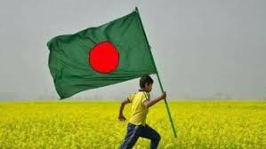
আরো কিছু শব্দার্থ শিখে নিই
সিন্ধু
সমুদ্র,সাগর
কেতন
পতাকা
Notes:
এটা বিশ্বের সর্ব বৃহৎ স্বর্নের খনি

Slide 10
চেস্ট্রা করি
মহীয়ান -
সুমহান
প্রজ্ঞা -
গভীর জ্ঞান
লড়াই
সংগ্রাম -

Slide 11
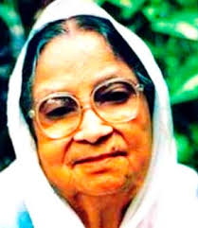
সাম্য
সুফিয়া কামাল
শতেকের সাথে শতেক হস্ত
মিলায়ে একত্রিত
সব দেশে সব কালে কালে সবে
হয়েছে সমুন্নত।
বিপুলা পৃথিবী,প্রসারিত পথ,
যাত্রীরা সেই পথে,
চলে কর্মের আহবানে কোন

Slide 12
অনন্ত কাল হতে
মানব জীবন! শ্রেষ্ঠ, কঠোর
কর্মে সে মহীয়ান,
সংগ্রামে আর সাহসে প্রজ্ঞা
আলোকে দীপ্তি মান।
পায়ের তলার মাটিতে,আকাশে,
সমুখে,সিন্ধু জলে
বিজয় কেতন উড়ায়ে মানুষ
চলিয়াছে দলে দলে। (সংক্ষেপিত)

Slide 13
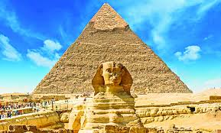
কবিতার বিষয়বস্তু আলোচনা
শতেকের সাথে শতেক হস্ত
মিলায়ে একত্রিত
সব দেশে সব কালে কালে সবে
হয়েছে সমুন্নত।

Slide 14
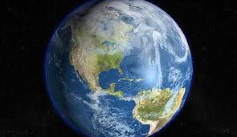
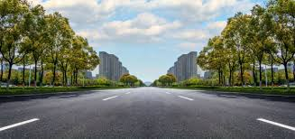
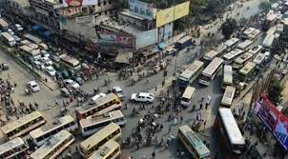
বিপুলা পৃথিবী, প্রসারিত পথ,
যাত্রীরা সেই পথে,
চলে কর্মের আহ্বানে কোন
অনন্ত কাল হতে

Slide 15
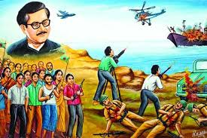
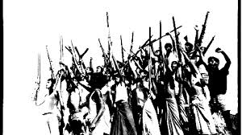
মানব জীবন! শ্রেষ্ঠ,কঠোর
কর্মে সে মহীয়ান,
সংগ্রামে আর সাহসে প্রজ্ঞা
আলোকে দিপ্তীমান।

Slide 16
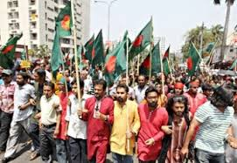
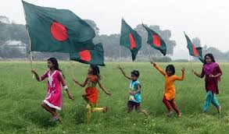
পায়ের তলার মাটিতে,আকাশে,
সমুখে,সিন্ধু জলে
বিজয় কেতন উড়ায়ে মানুষ
চলিয়াছে দলে দলে।

Slide 17
মূল বক্তব্য
সমাজের কল্যানে বড়ো কাজ করতে হলে সকলের সন্মিলিত অংশগ্রহন প্রয়োজন। অন্যথায় সে কাজ ব্যর্থতায় পর্যবসিত হবে। সকলের মিলিত প্রচেষ্টার মধ্য দিয়ে পৃথিবীর বহু দেশ আজ উন্নত হয়েছে। পৃথিবীর অনেক মহৎ কাজই সফলতা পেয়েছে সমাজের সকলের ঐক্যবদ্ধ প্রসাসের মধ্য দিয়ে। অনন্তকাল ধরে মানুষ নিষ্ঠা,শ্রম আর সংগ্রামের মধ্য দিয়ে নিজেদের শ্রেষ্ঠত্ব প্রমাণ করেছে। তাই সামগ্রিক উন্নয়নের জন্য ধর্ম,বর্ণ,গোত্র ও শ্রেণিভেদে সমাজের সকলের মাঝে পারষ্পরিক সৌহার্দ ও সম্প্রীতির বন্ধন তৈরি করতে হবে।

Slide 18
মূল্যায়ন
কবি সুফিয়া কামাল কিসের বিপক্ষে সবসময় সক্রিয় ছিলেন?
পৃথিবীর বহু দেশ উন্নত হয়েছে কীসের মাধ্যমে?
‘সাম্য’কবিতার মূল সুর কী?
সংগ্রাম আর সাহসের মাধ্যমে কী অর্জিত হয়?
মানুষ দলে দলে এগিয়ে চলেছে কেন?

Slide 19
মূল্যায়ন
বহুনির্বাচনী প্রশ্ন
১। কবি সুফিয়া কামাল জন্মগ্রহন করেন কত সালে?
(ক) ১৯০৪সালে
(খ) ১৯০৯সালে
(গ) ১৯১০ সালে
(ঘ) ১৯১১ সালে
২।কর্মের আহ্বানে মানুষ কত দিন হতে চলছে?
(ক) সহস্রাব্দ কাল
(খ) অনন্তকাল
(গ) শতাব্দী কাল
(ঘ)ঐতিহাসিক কাল

Slide 20
বহুনির্বাচনী প্রশ্ন
৩। রাংগামাটির বিহারপুর এলাকায় একটি ব্রিজ তৈরির জন্য গ্রামের সকল শ্রেণি-পেশার লোক একযোগে কাজ করল। উক্ত কবিতার আলোকে গ্রামের মানুষদের মাঝে লক্ষ করা যায়-
i. সম্প্রীতি
ii. কর্মোদ্যম
iii. একতা
নিচের কোনটি সঠিক?
(ক) iও ii
(খ) ii ও iii.
(গ) i ও iii
(ঘ) i ,ii ও iii.

Slide 21
বাড়ির কাজ
সম্প্রদায় গত সম্প্রীতি বৃদ্ধির লক্ষ্যে কী কী
উদ্যোগ গ্রহন করা যেতে পারে- তার পরিকল্পনা
কর।

Slide 22
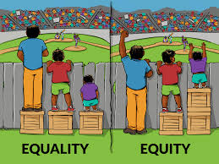
সবাইকে ধন্যবাদ

